Slide 1
ГОВЬСҮМБЭР АЙМГИЙН БАЯНТАЛ СУМ 2019.08.19

Slide 2
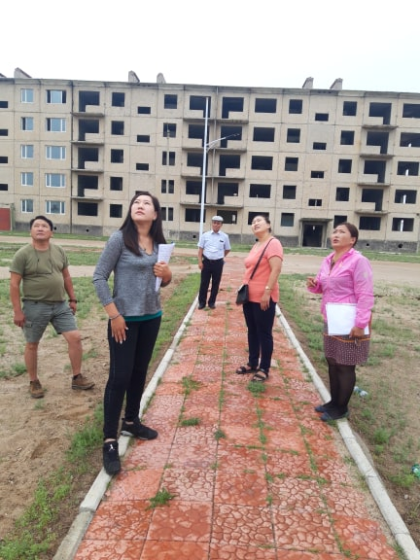
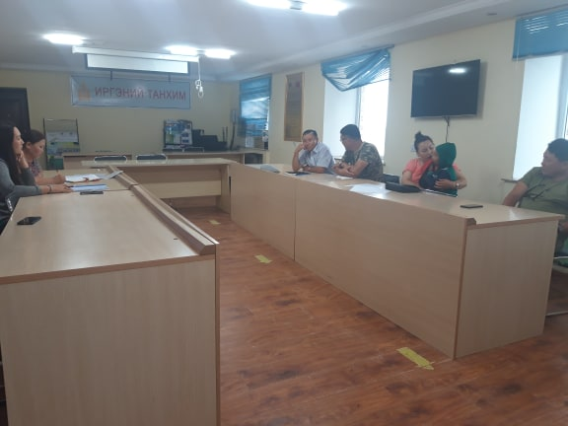
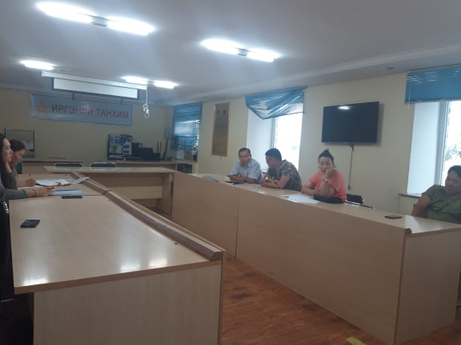
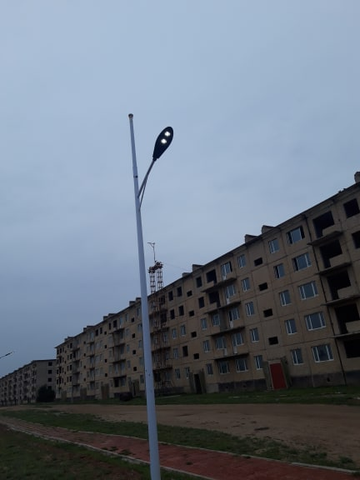
Удирдлага зохион байгуулалтын хүрээнд:
2019 оны 08-р сарын 08 ны өдөр “Гудамж талбай, гэр хороололд гэрэлтүүлэг тавих” ажлыг хүлээлцэх комисс хуралдаж дутуу хийгдсэн зарим ажлыг гүйцээж хийлгэн хүлээж авахаар “ЭСЖИЭМ” ХХК-ны менежерт үүрэг чиглэл өгч ажиллалаа.

Slide 3
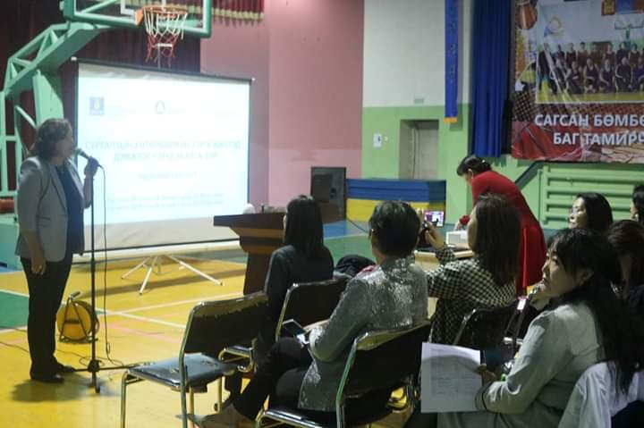
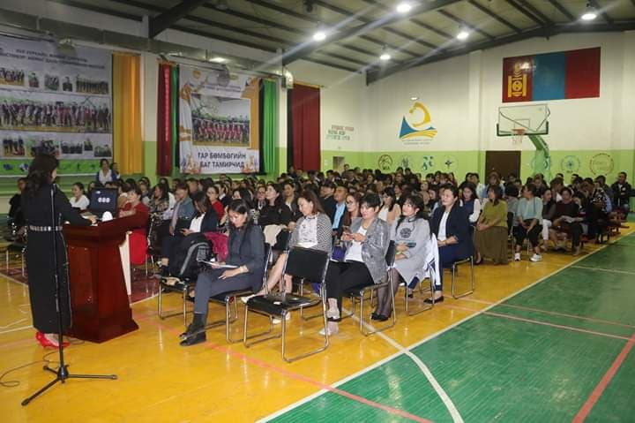
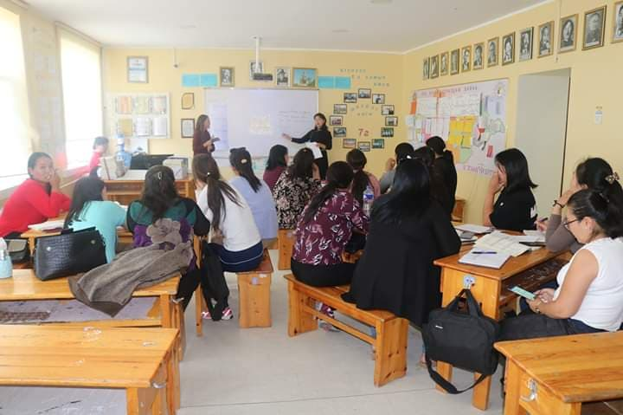
Боловсрол, Эрүүл мэнд, Соёлын салбарын хүрээнд:
БСШУСЯамнаас хэрэгжүүлж буй Сургалтын хѳтѳлбѳрийн хэрэгжилтэнд дэмжлэг үзүүлэх арга зүй сургалт Говсүмбэр аймагт 8 дугаар сарын 15-18ны хооронд СӨБ, ЕБСургуулийн удирдах ажилтанууд болон багш нарын дунд зохион байгуулагдаж байна. Тус сургалтанд сумын Сургууль, Цэцэрлэгийн удирдлага, багш нар 100 хувь хамрагдсан байна.

Slide 4
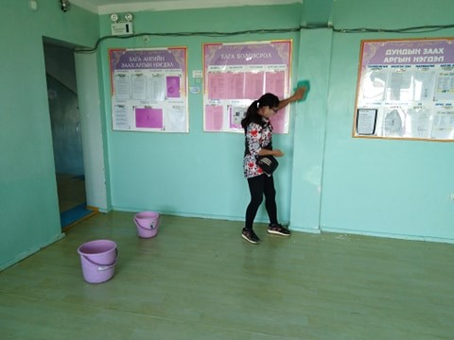
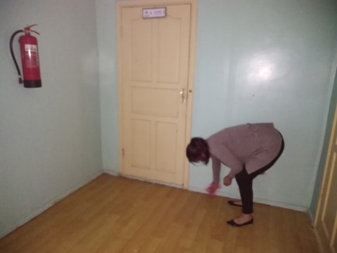
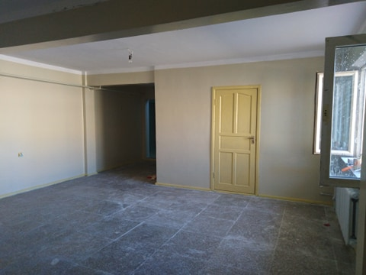
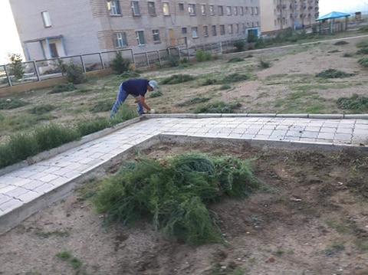
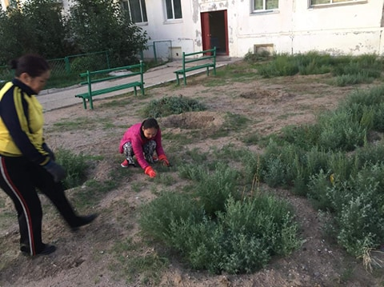
Боловсрол, Эрүүл мэнд, Соёлын салбарын хүрээнд:
2019-2020 оны хичээлийн шинэ жил эхлэх гэж байгаатай холбогдуулан хичээлийн жилийн бэлтгэл ажил хангах үүднээс сургууль, цэцэрлэгийн анги танхимын тохижилт, их цэвэрлэгээ болон хашаан доторх зэрлэгүүдийг цэвэрлэх бэлтгэл ажил хийгдэж байна.

Slide 5
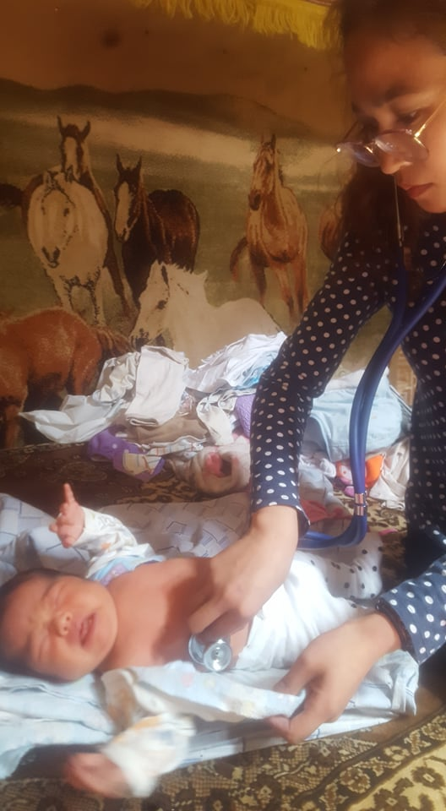
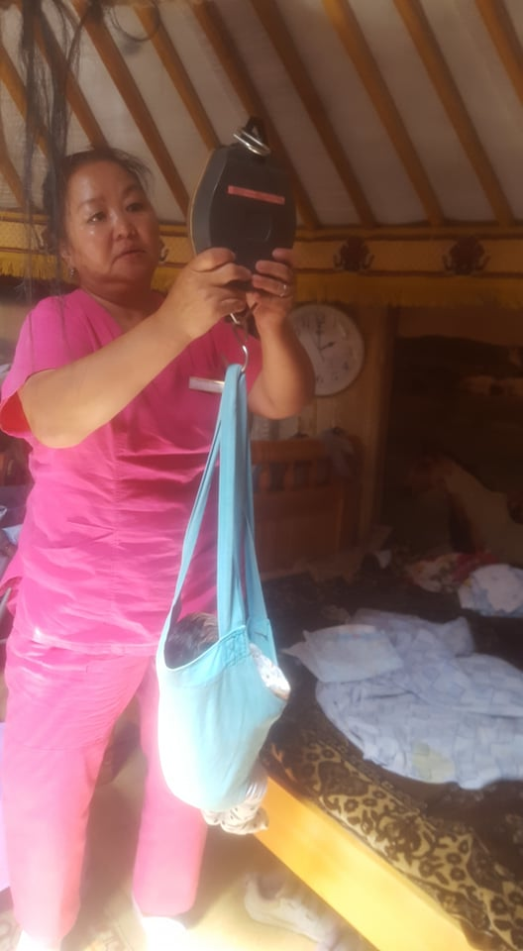
Боловсрол, Эрүүл мэнд, Соёлын салбарын хүрээнд:
Сумын Эрүүл мэндийн төвөөс эрүүл мэндийн тусламж үйлчилгээг иргэдэд чирэгдэлгүй хүргэж байгаа бөгөөд 08-р сарын 15-ныг хүртэл нийт үзлэг -164 хийгдсэн байна. Үүнээс: Амбулаторийн үзлэг-97, Урьдчилан сэргийлэх үзлэг-20, Идэвхитэй хяналт-11, Гэрийн эргэлт-36, Алсын дуудлага-9, Ойрын дуудлагаар-11, Хэвтэн эмчлүүлсэн-6 иргэн тус тус үйлчлүүлсэн байна. Их эмч Д. Нансалжав, Вакцинатор сувилагч Д.Лхагвасүрэн нар 0-2 сар хүртэлх 1 нярайг гэрээр 2 удаа эргэж анхан шатны тусламж зөвлөгөөг хүргэж ажилласан.

Slide 6
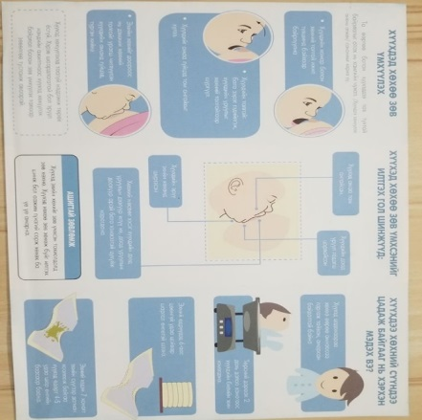
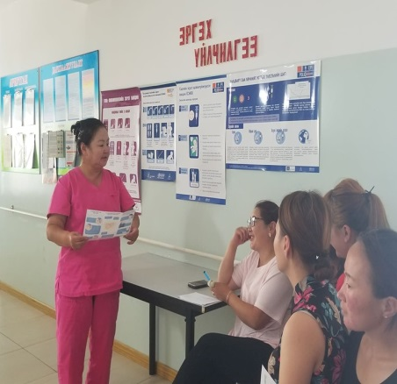
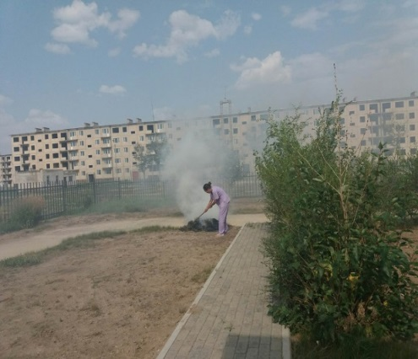
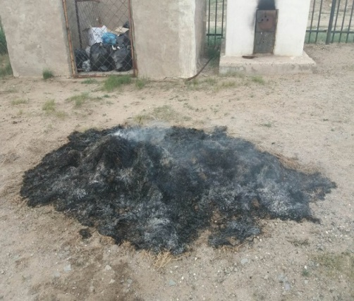
Боловсрол, Эрүүл мэнд, Соёлын салбарын хүрээнд:
“Эхийн сүүгээр дагнан хооллох бодлогыг дэмжих аяны” хүрээнд 2 сараас 6 сартай 10 хүүхэд эхийн сүүгээр дагнан хооллож байна. Аяны хүрээнд 14 эцэг эхчүүдийг хамруулан сургалт зохион байгуулсан.
Байгууллагын эргэн тойрны зэрлэг өвсийг цэвэрлэж, Залуусын цэцэрлэгт хүрээлэнгийн модыг услах зэрэг ажлуудыг хамт олноороо хийж гүйцэтгэсэн байна.

Slide 7
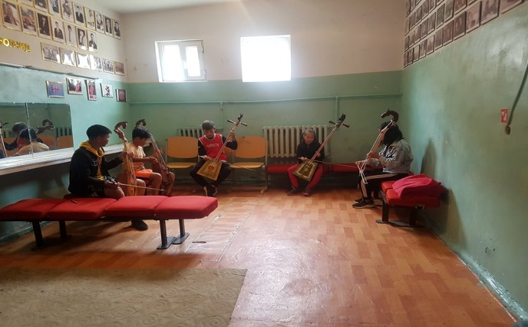
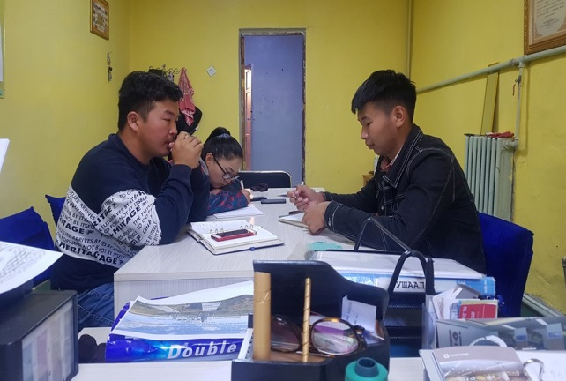
Боловсрол, Эрүүл мэнд, Соёлын салбарын хүрээнд:
Хүүхэд багачуудын зуны амралтанд зориулан Морин хуур, Бүжгийн сургалтуудыг тогтмол хичээллүүлж байгаа бөгөөд нийт 16 хүүхэд хамрагдан хичээллэж байна.
Соёлын төвийн ажилтан албан хаагчдын хууль эрх зүйн мэдлэг мэдээллийг сайжруулах зорилгоор дотооддоо хууль эрх зүйн сургалтыг тогтмол зохион байгуулж байна.

Slide 8
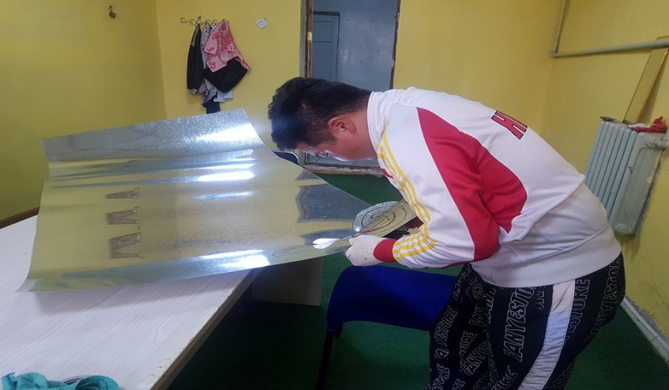
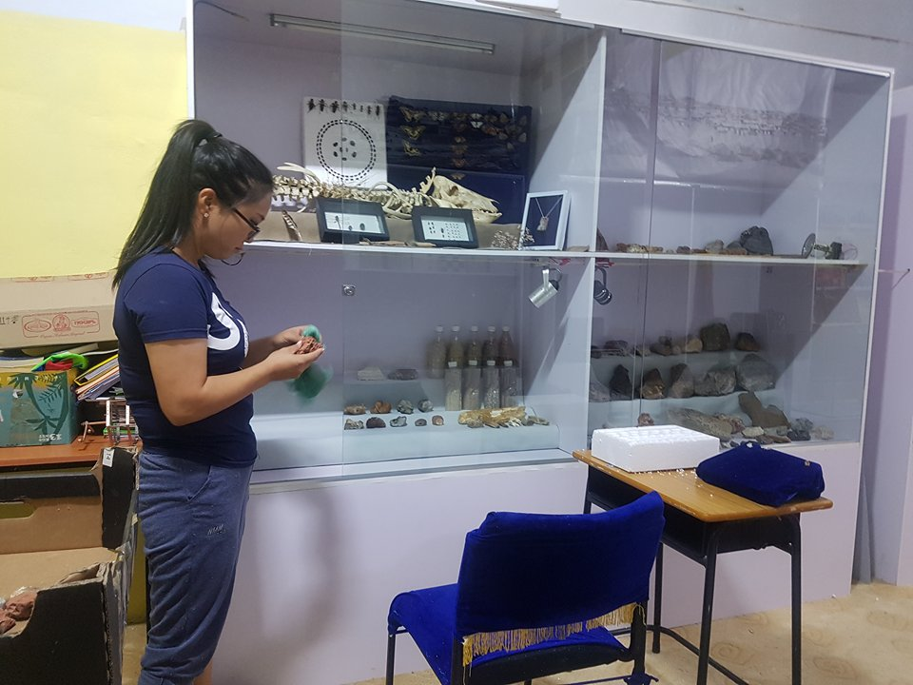
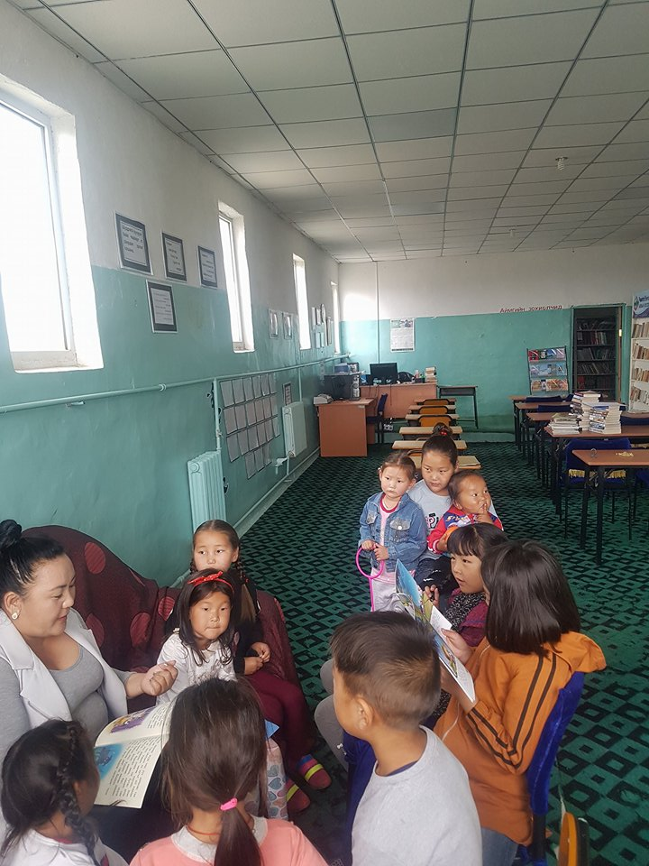
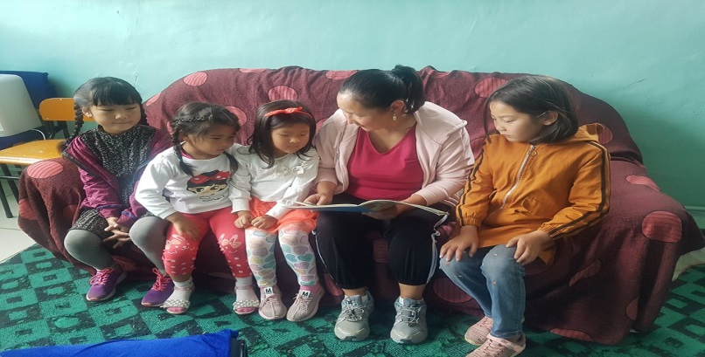
Боловсрол, Эрүүл мэнд, Соёлын салбарын хүрээнд:
Соёлын төвийн гадна болон дотор их засварын ажил хийгдэж байна.
Хүүхэд багачуудын зуны амралтанд зориулсан “Үлгэрийн цаг” сэдэвт үйл ажиллагааг тогтмол зохион байгуулж байгаа бөгөөд давхардсан тоогоор 56 хүүхэд хамрагдсан байна.

Slide 9
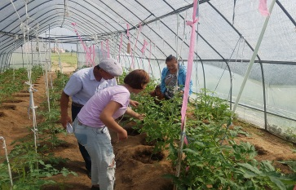
Хөдөлмөр халамжийн бодлогын хүрээнд:
Ажлын байрыг дэмжих хөтөлбөрийн хүрээнд “Ажилсаг” бүлгийн гишүүдийн хүлэмжийн ногоо тариалалт төсөл хэрэгжиж байна. Бүлгийн гишүүдэд ногоочин н.Дэлгэр болон “ИНВЕСТ КООП МОНГОЛ” төслийн байгууллагын агрономич зэрэг туршлагатай хүмүүс ирж зааварчилагаа өгч ажилласан.
8 дугаар сарын хүнсний эрхийн бичигт хамрагдах 6 өрхөд 336.000 төгрөгний хүнсний бараа болон Халамжийн тэтгэвэр тэтгэмж олгогдсон байна.

Slide 10
АНХААРАЛ ХАНДУУЛСАНД БАЯРЛАЛАА

